Slide 1
利用平行程式計算
統計套利的交易策略提案
組員：白建濠、李俊寬、郭宏聖(停修)

Slide 2
Problem Statement & Introduction

Slide 3
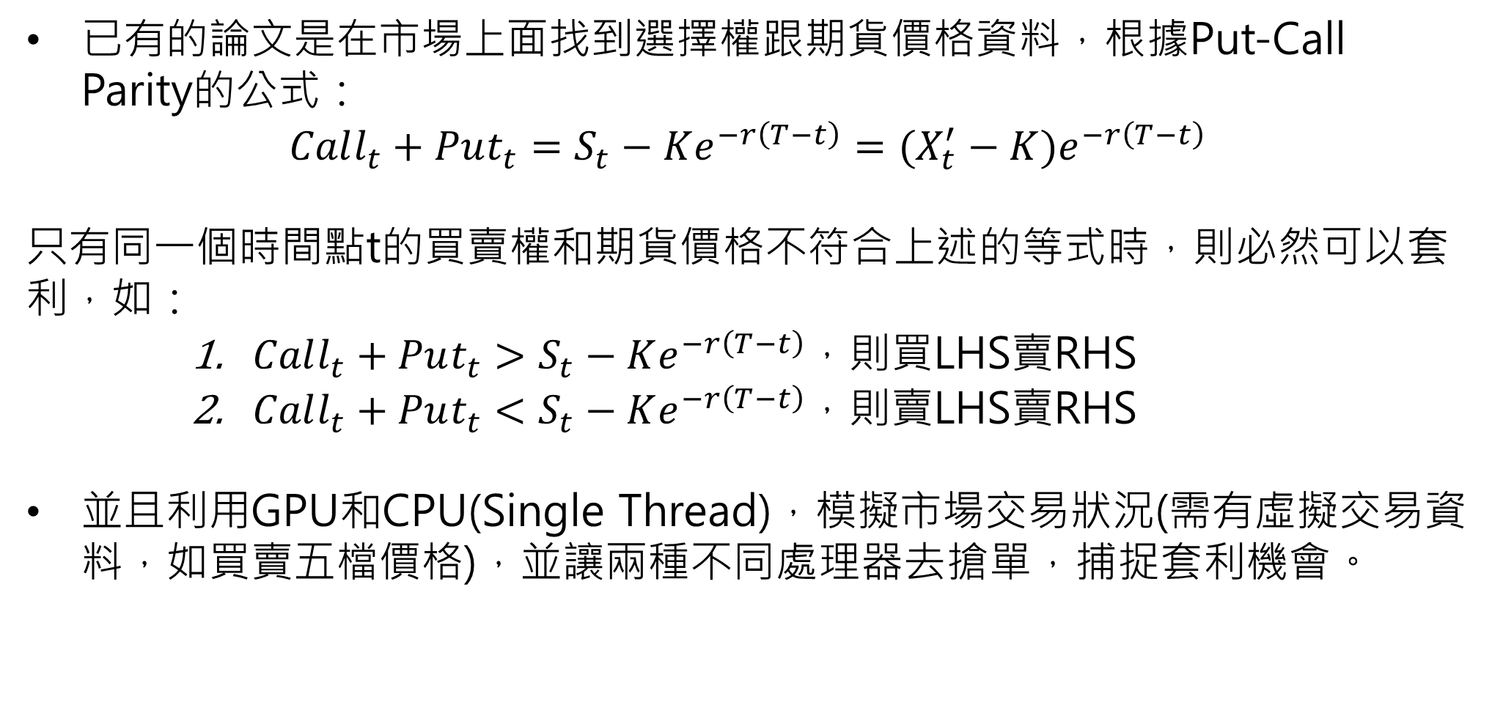
已有的論文是在市場上面找到選擇權跟期貨價格資料，根據Put-Call Parity的公式：
$$Call_{t}+Put_{t}=S_{t}−Ke^{−r\left(T−t\right)}=(X_{t}^{′}−K)e^{−r\left(T−t\right)}$$
只有同一個時間點t的買賣權和期貨價格不符合上述的等式時，則必然可以套利，如：
$Call_{t}+Put_{t}>S_{t}−Ke^{−r\left(T−t\right)}$，則買LHS賣RHS
$Call_{t}+Put_{t}<S_{t}−Ke^{−r\left(T−t\right)}$，則賣LHS賣RHS
並且利用GPU和CPU(Single Thread)，模擬市場交易狀況(需有虛擬交易資料，如買賣五檔價格)，並讓兩種不同處理器去搶單，捕捉套利機會。

Slide 4
idea：如果商品不要那麼複雜，是一般散戶可以操作的部位呢？
重新只考慮期貨與現貨部分，但是期貨與現貨之間並沒有如同Put-Call Parity可利於套利的等式。
考慮衍生性商品是由現貨組成的一個豁然請求權，在市場是完備的狀況下(豁然請求權是可以複製的)，則可以使Equivalent Martingale Measurement惟一，即商品的”無套利”價格惟一(否則為一個凸集合，並使價格變為一開區間)。
將衍生品的價格描述成到期現貨價格的函數，在Equivalent Martingale Measurement下，即可計算出無套利價格。
只要無套利價格與市場真實價格不符合，則可以買低賣高進行統計套利。

Slide 5
Change
原因：這些期貨與現貨的高頻資料無法取得，甚至需要購買(上網查詢後得知需要千元至萬元不等)、交易狀況仍要考慮網路與硬體等不確定因素、資料的不易取得導致交易策略無法描述。
變動：
輸入固定資料
掛單
掛單
虛擬交易所
Host CPU
交易策略
CPU Multi-thread
CUDA GPU
比較時間

Slide 6
Problem Statement

Slide 7
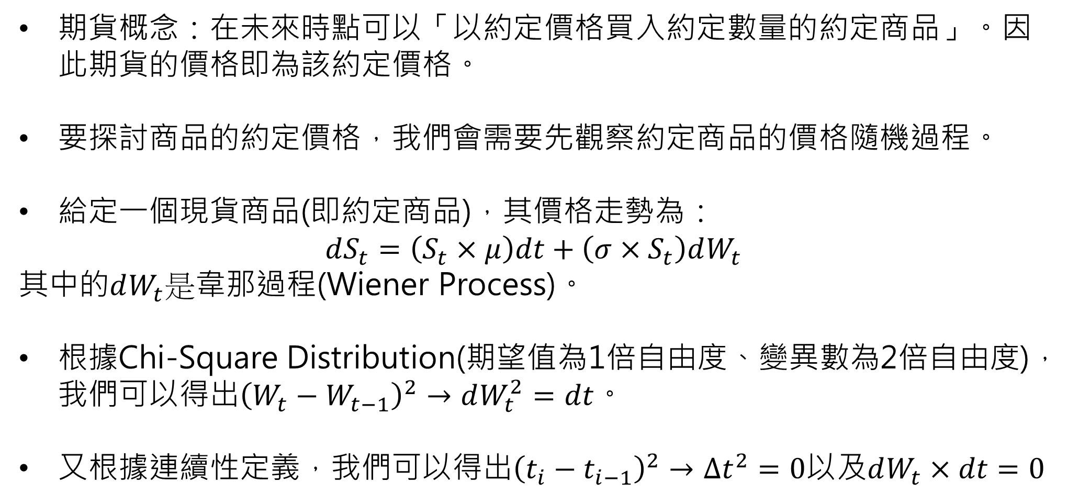
期貨概念：在未來時點可以「以約定價格買入約定數量的約定商品」。因此期貨的價格即為該約定價格。
要探討商品的約定價格，我們會需要先觀察約定商品的價格隨機過程。
給定一個現貨商品(即約定商品)，其價格走勢為：
$$dS_{t}=\left(S_{t}×μ\right)dt+\left(σ×S_{t}\right)dW_{t}$$
其中的$dW_{t}是$韋那過程(Wiener Process)。
根據Chi-Square Distribution(期望值為1倍自由度、變異數為2倍自由度)，我們可以得出${\left(W_{t}−W_{t−1}\right)}^{2}→dW_{t}^{2}=dt$。
又根據連續性定義，我們可以得出${\left(t_{i}−t_{i−1}\right)}^{2}→Δt^{2}=0$以及$dW_{t}×dt=0$

Slide 8
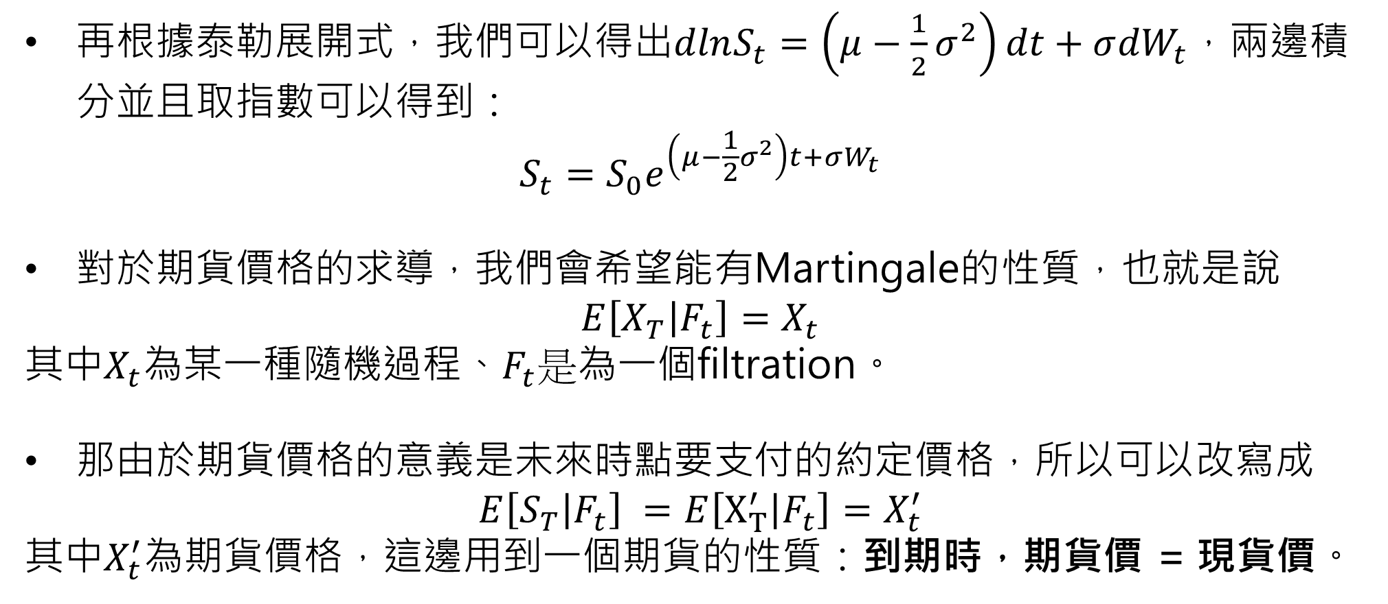
再根據泰勒展開式，我們可以得出$dlnS_{t}=\left(μ−\frac{1}{2}σ^{2}\right)dt+σ{dW}_{t}$，兩邊積分並且取指數可以得到：
$$S_{t}=S_{0}e^{\left(μ−\frac{1}{2}σ^{2}\right)t+σW_{t}}$$
對於期貨價格的求導，我們會希望能有Martingale的性質，也就是說
$$E\left[X_{T} | F_{t}\right]=X_{t}$$
其中$X_{t}$為某一種隨機過程、$F_{t}是$為一個filtration。
那由於期貨價格的意義是未來時點要支付的約定價格，所以可以改寫成
$$E\left[S_{T} | F_{t}\right] =E\left[X_{T}^{′} | F_{t}\right]=X_{t}^{′}$$
其中$X_{t}^{′}$為期貨價格，這邊用到一個期貨的性質：到期時，期貨價 = 現貨價。

Slide 9
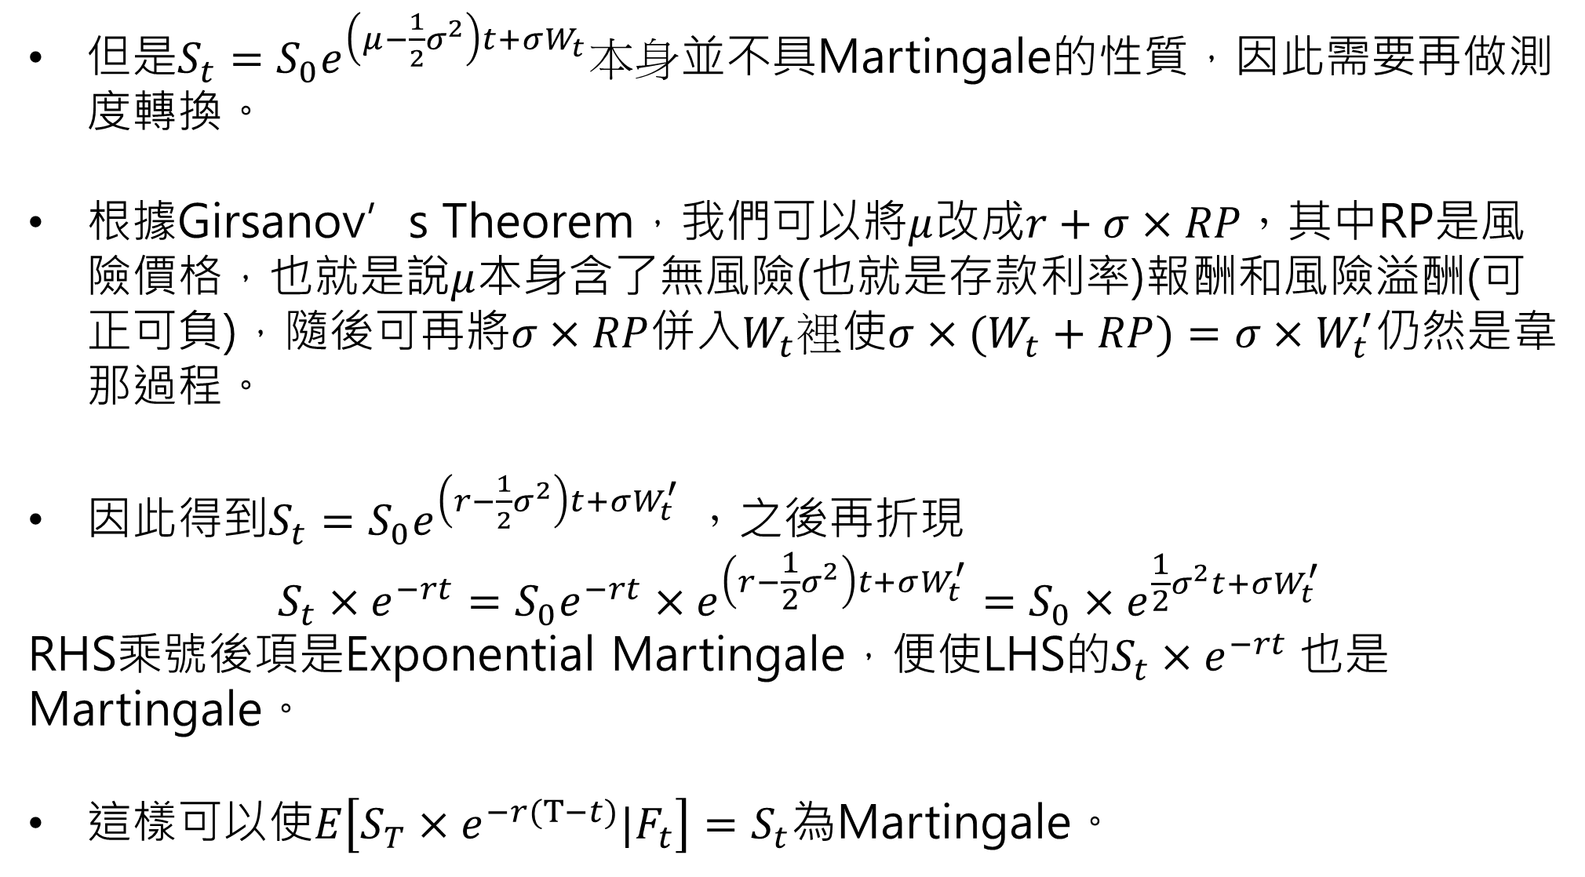
但是$S_{t}=S_{0}e^{\left(μ−\frac{1}{2}σ^{2}\right)t+σW_{t}}本身$並不具Martingale的性質，因此需要再做測度轉換。
根據Girsanov’s Theorem，我們可以將$μ$改成$r+σ×RP，$其中RP是風險價格，也就是說$μ$本身含了無風險(也就是存款利率)報酬和風險溢酬(可正可負)，隨後可再將$σ×RP$併入$W_{t}裡$使${σ×(W}_{t}+RP)=σ×W_{t}^{′}$仍然是韋那過程。
因此得到$S_{t}=S_{0}e^{\left(r−\frac{1}{2}σ^{2}\right)t+σW_{t}^{′}} ，$之後再折現
$$S_{t}×e^{−rt}=S_{0}e^{−rt}×e^{\left(r−\frac{1}{2}σ^{2}\right)t+σW_{t}^{′}}=S_{0}×e^{\frac{1}{2}σ^{2}t+σW_{t}^{′}}$$
RHS乘號後項是Exponential Martingale，便使LHS的$S_{t}×e^{−rt}$也是Martingale。
這樣可以使$E\left[S_{T}×e^{−r(T−t)}|F_{t}\right]=S_{t}$為Martingale。

Slide 10
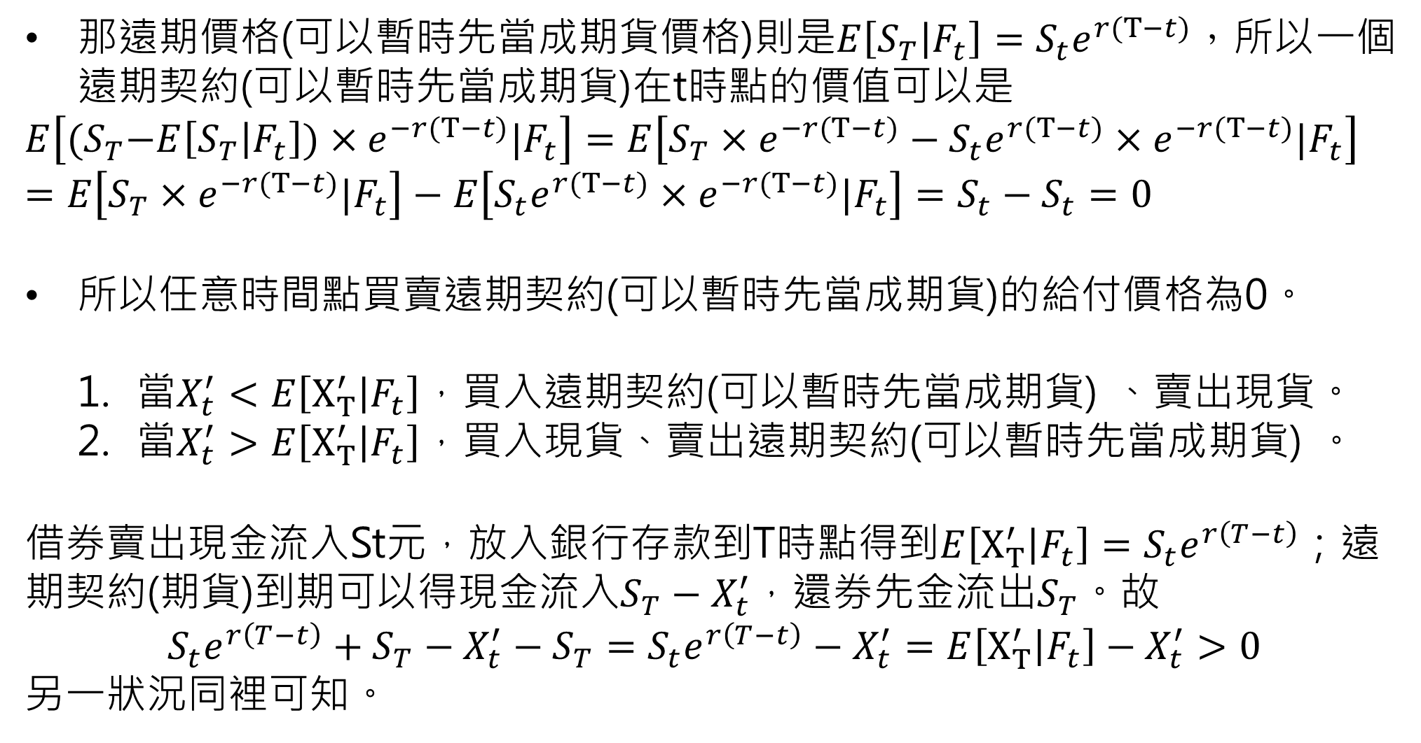
那遠期價格(可以暫時先當成期貨價格)則是$E\left[S_{T} | F_{t}\right]=S_{t}e^{r(T−t)}，$所以一個遠期契約(可以暫時先當成期貨)在t時點的價值可以是
$E\left[{(S}_{T}−E\left[S_{T} | F_{t}\right])×e^{−r(T−t)}|F_{t}\right]=E\left[S_{T}×e^{−r(T−t)}−S_{t}e^{r(T−t)}×e^{−r(T−t)}|F_{t}\right]$
$=E\left[S_{T}×e^{−r(T−t)}|F_{t}\right]−E\left[S_{t}e^{r(T−t)}×e^{−r(T−t)}|F_{t}\right]=S_{t}−S_{t}=0$
所以任意時間點買賣遠期契約(可以暫時先當成期貨)的給付價格為0。
當$X_{t}^{′}<E\left[X_{T}^{′} | F_{t}\right]$，買入遠期契約(可以暫時先當成期貨) 、賣出現貨。
當$X_{t}^{′}>E\left[X_{T}^{′} | F_{t}\right]$，買入現貨、賣出遠期契約(可以暫時先當成期貨) 。
借券賣出現金流入St元，放入銀行存款到T時點得到$E\left[X_{T}^{′} | F_{t}\right]=S_{t}e^{r\left(T−t\right)}$；遠期契約(期貨)到期可以得現金流入$S_{T}−X_{t}^{′}$，還券先金流出$S_{T}$。故
$$S_{t}e^{r\left(T−t\right)}+S_{T}−X_{t}^{′}−S_{T}=S_{t}e^{r\left(T−t\right)}−X_{t}^{′}=E\left[X_{T}^{′} | F_{t}\right]−X_{t}^{′}>0$$
另一狀況同裡可知。

Slide 11
我們求導期貨價格的方式採用Monte Carlo方法：由於LLN，我們可以知道樣本平均趨近於母體平均。所以以Monte Carlo的樣本路徑，去模擬多個結果，再取平均。
在Monte Carlo方面我們比較了Serial Programming、CPU平行化與CUDA，三種不同架構下的運算效能。

Slide 12
平行化說明

Slide 13
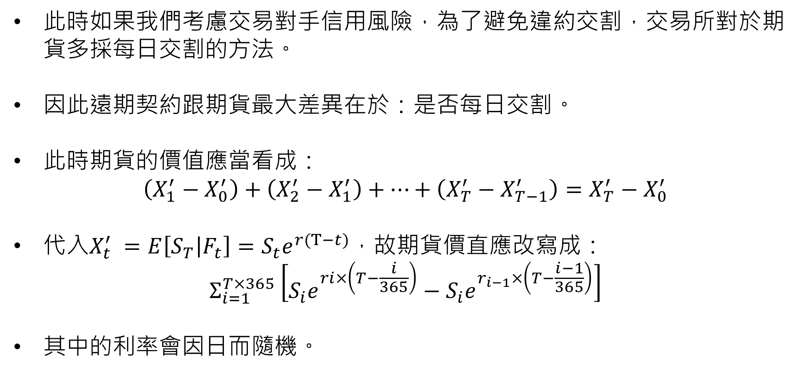
此時如果我們考慮交易對手信用風險，為了避免違約交割，交易所對於期貨多採每日交割的方法。
因此遠期契約跟期貨最大差異在於：是否每日交割。
此時期貨的價值應當看成：
$$\left(X_{1}^{′}−X_{0}^{′}\right)+\left(X_{2}^{′}−X_{1}^{′}\right)+…+\left(X_{T}^{′}−X_{T−1}^{′}\right)=X_{T}^{′}−X_{0}^{′}$$
代入$X_{t}^{′} =E\left[S_{T} | F_{t}\right]=S_{t}e^{r(T−t)}$，故期貨價直應改寫成：
$$Σ_{i=1}^{T×365}\left[S_{i}e^{ri×\left(T−\frac{i}{365}\right)}−S_{i}e^{r_{i−1}×\left(T−\frac{i−1}{365}\right)}\right]$$
其中的利率會因日而隨機。

Slide 14
平行化說明

Slide 15
Evaluation

Slide 16
平行化說明

Slide 17
Contributions of Each Members

Slide 18
白建濠：題目與程式架構設計、數學邏輯推導
李俊寬：Serial、Parallel和Cuda實作與結果測試
郭宏聖：停修

Slide 19
Conclusion

Slide 20
對於只有解析解的價格過程SDE，原先用Monte Carlo可能會有執行過久的疑慮。我們提出可用GPU方式加速，並且能在交易策略上給予迅速的反應。
實作上GPU的效能確實優於CPU的效能，再一次驗證GPU確實能在交易上發揮作用，並不會因為記憶體傳輸等的overhead導致效能不足。

